Slide 1
Spremembe podnebja v Sloveniji skozi pretekla desetletja in kaj lahko pričakujemo v prihodnosti?
Anže Medved
Agencija RS za okolje
anze.medved@gov.si
Ljubljana, 9. september 2024

Slide 2
Kaj je vreme?

Slide 3
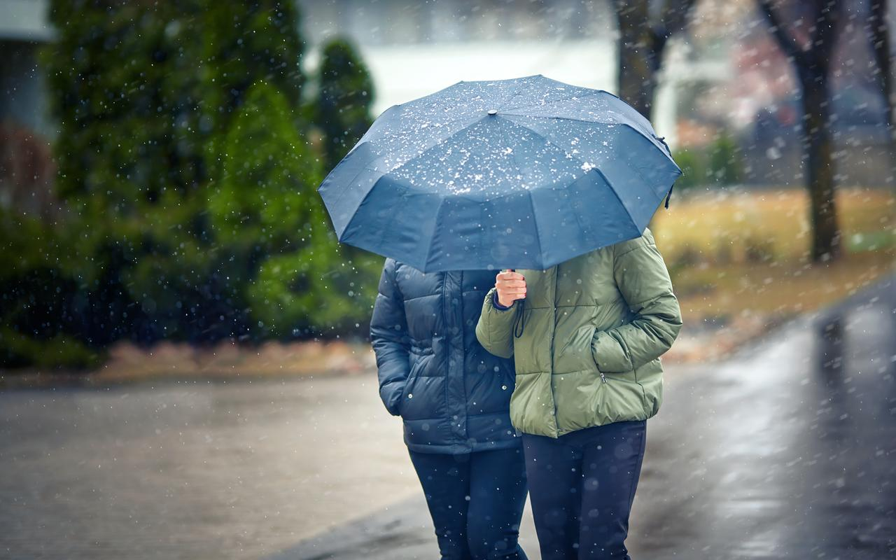
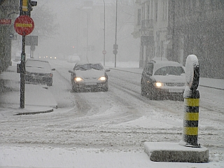
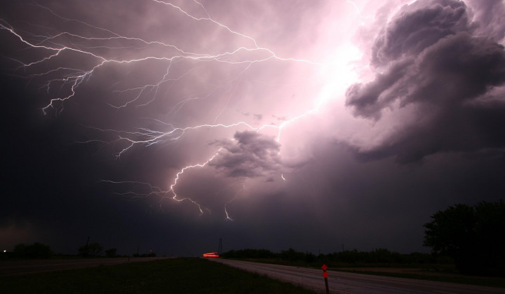
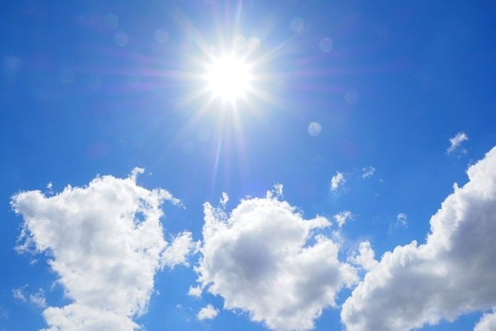
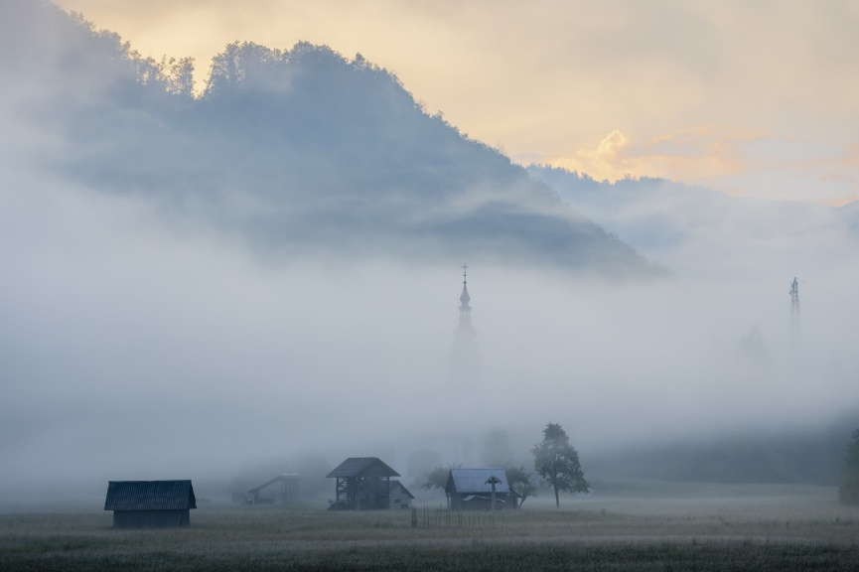
Kaj je vreme?
trenutno stanje ozračja
vreme se spreminja
iz dneva v dan,
iz ure v uro,
iz kraja v kraj

Slide 4
Kaj je podnebje?

Slide 5
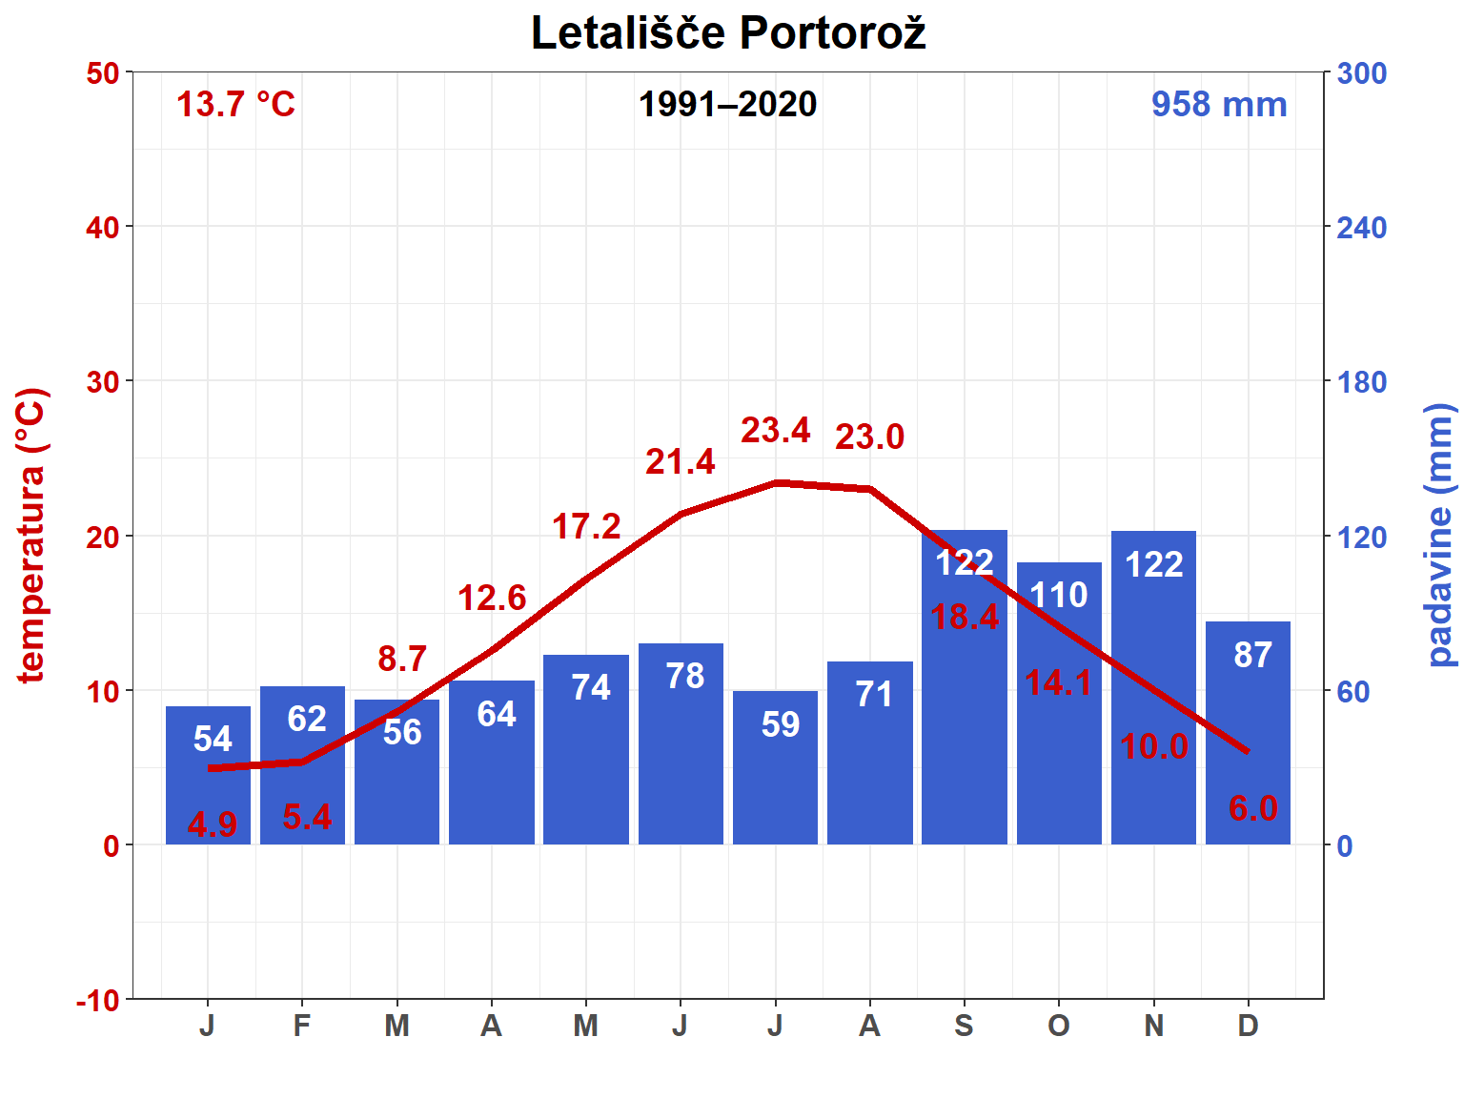
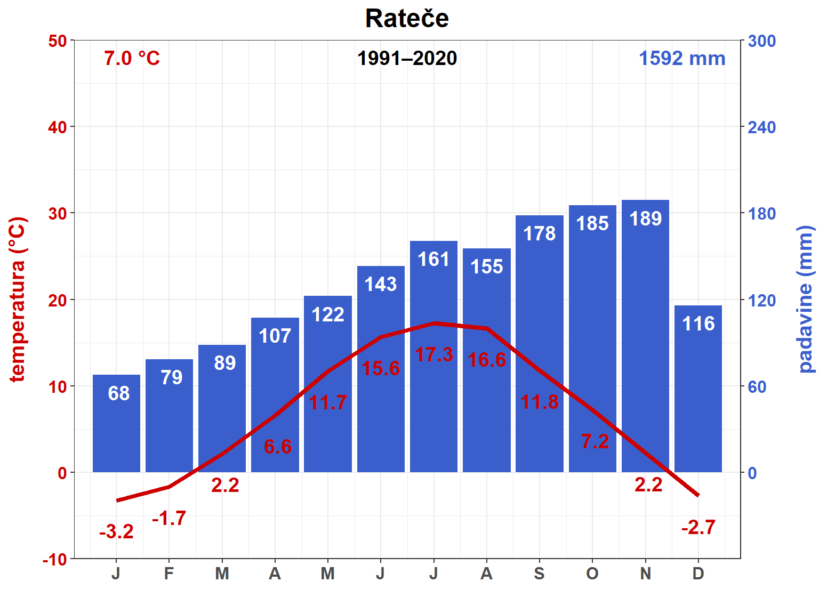
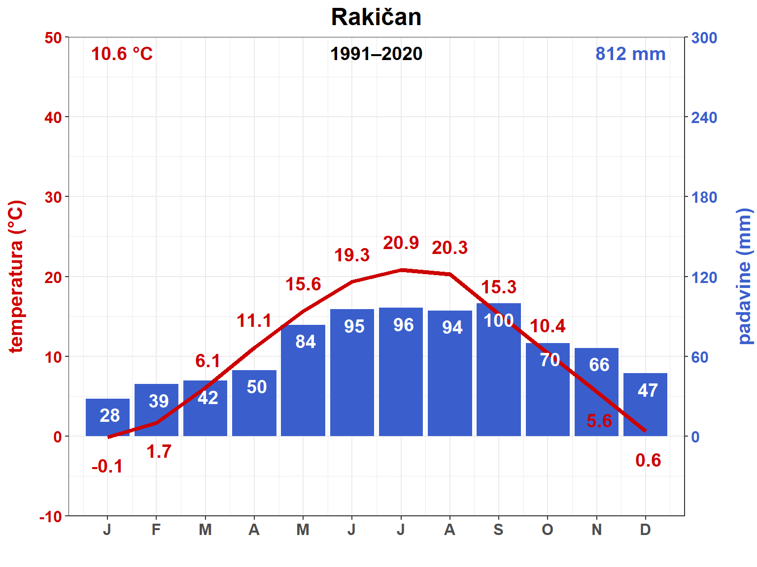
Kaj je podnebje?
povprečje vremena v daljšem obdobju (npr. 30 let)
podnebni diagram (povprečna temperatura, vsota padavin)
v Sloveniji trije večji podnebni tipi
letni časi

Slide 6
Kaj je podnebje?
spremembe vremena ≠ podnebne spremembe!
Izrazit trend naraščanja temperature!

Slide 7
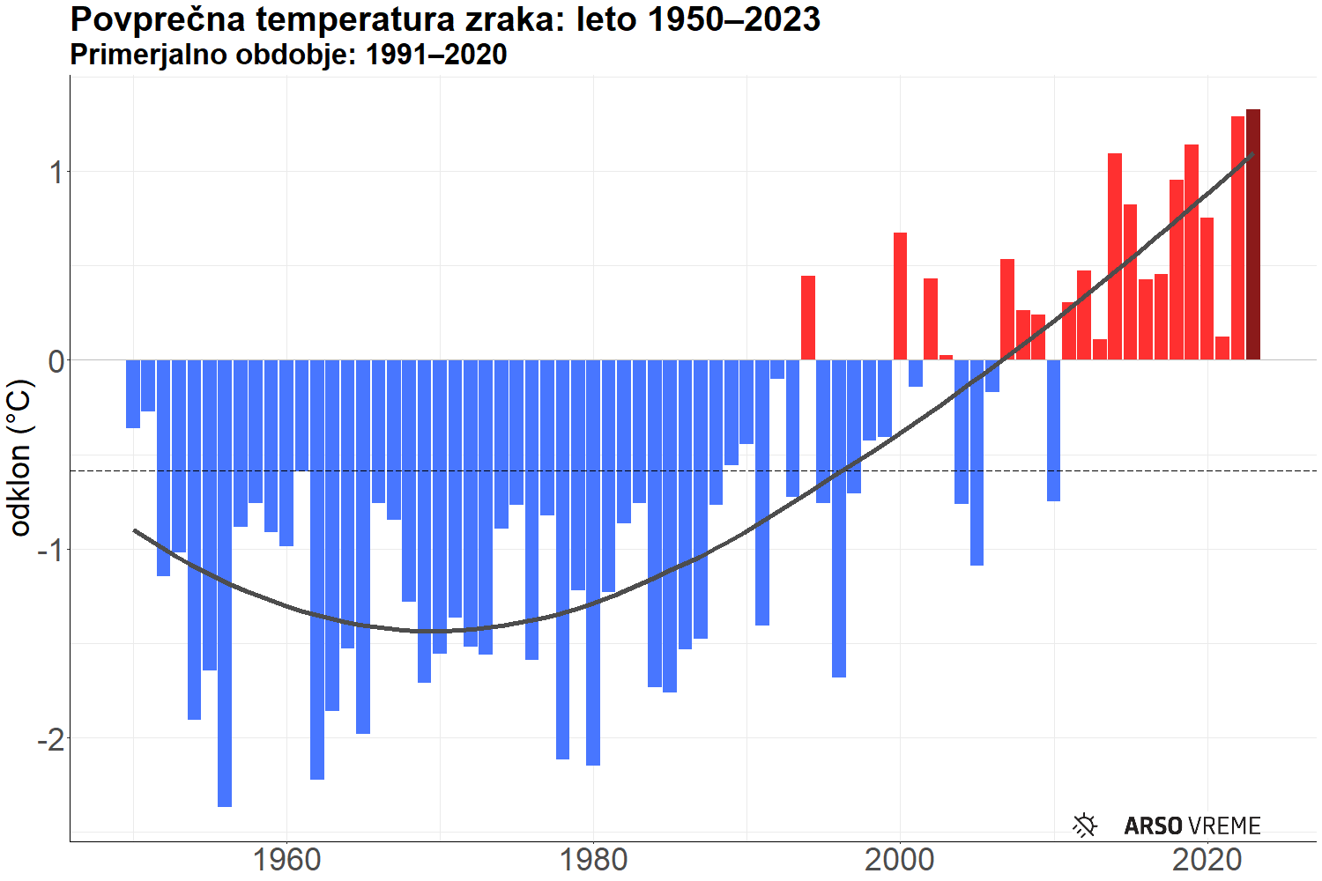
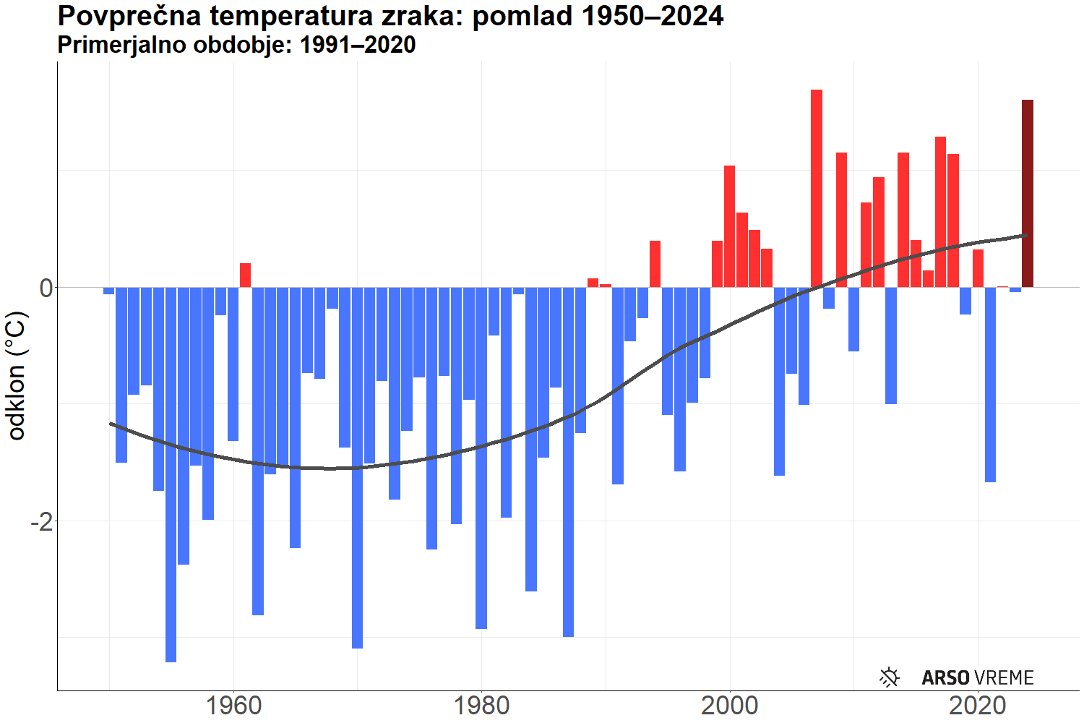
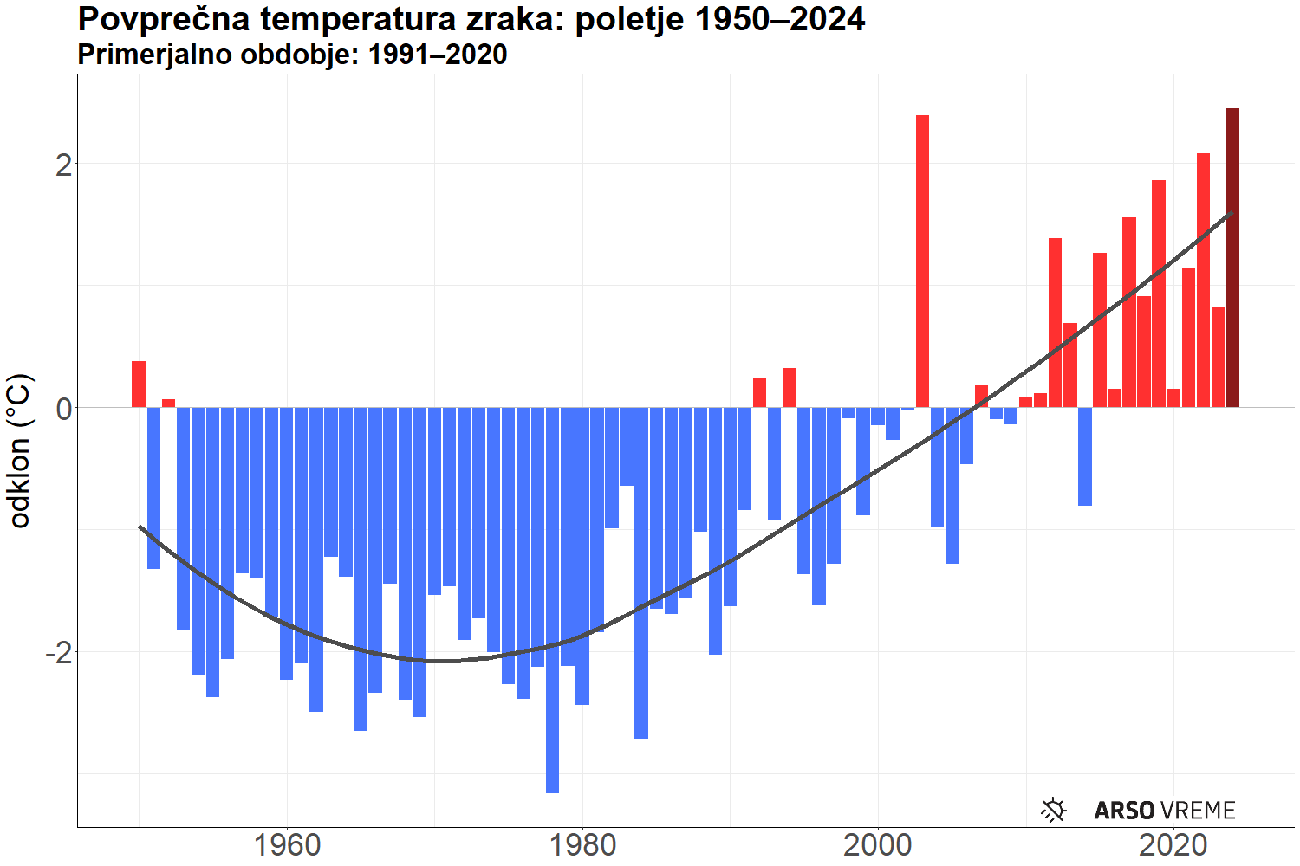
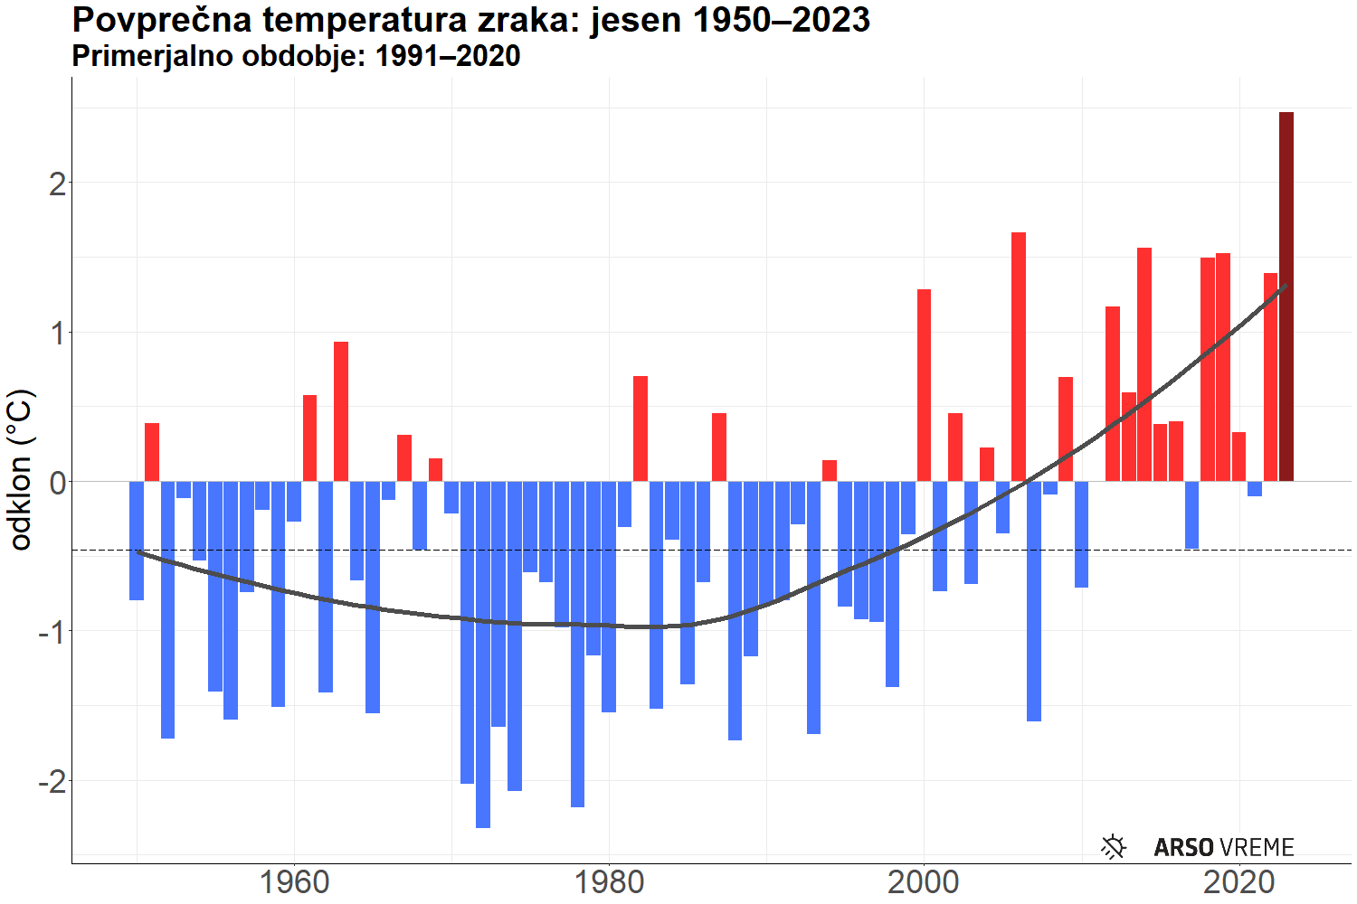
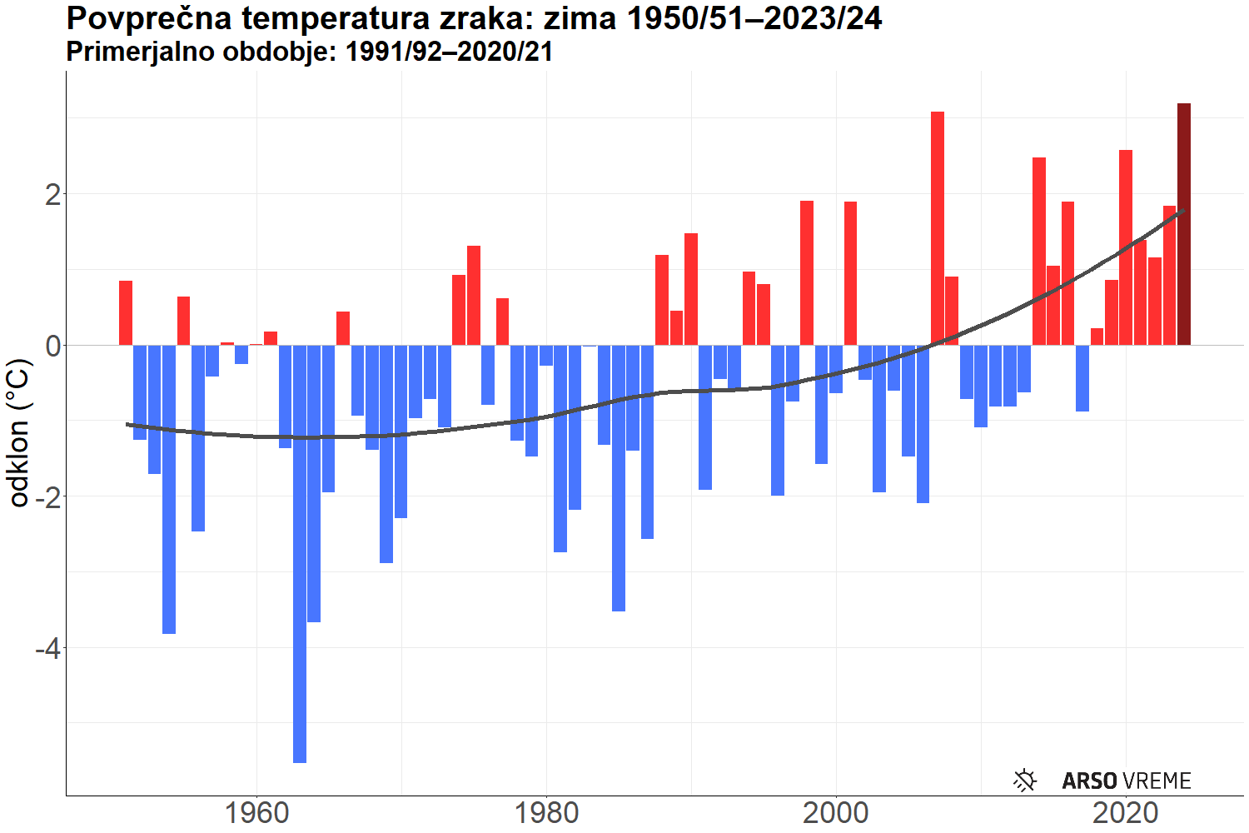
Izmerjene spremembe – temperatura
le 5 let z negativnim odklonom v tem tisočletju
dvig temperature za 2,5 °C
od 90. let izrazit dvig temperature
trend 0,54 °C/desetletje (1991–2020)
največji trend poleti (0,71 °C/desetletje)
najmanjši spomladi (0,36 °C/desetletje)
leto
pomlad
poletje
jesen
zima

Slide 8
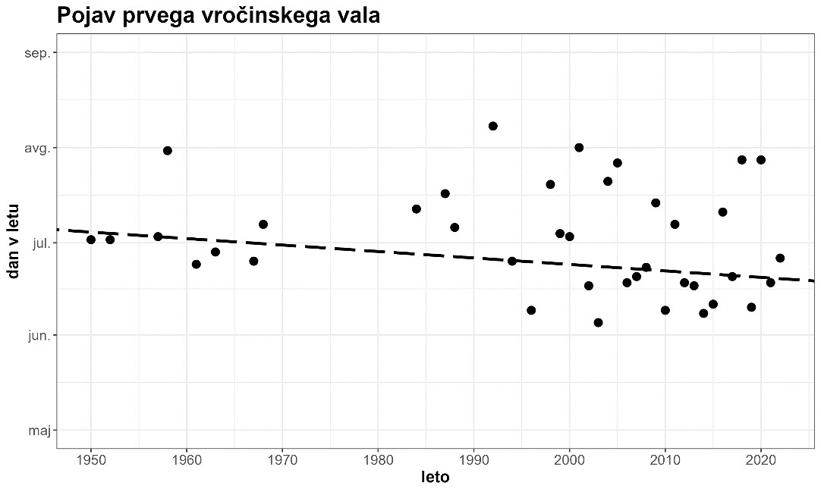
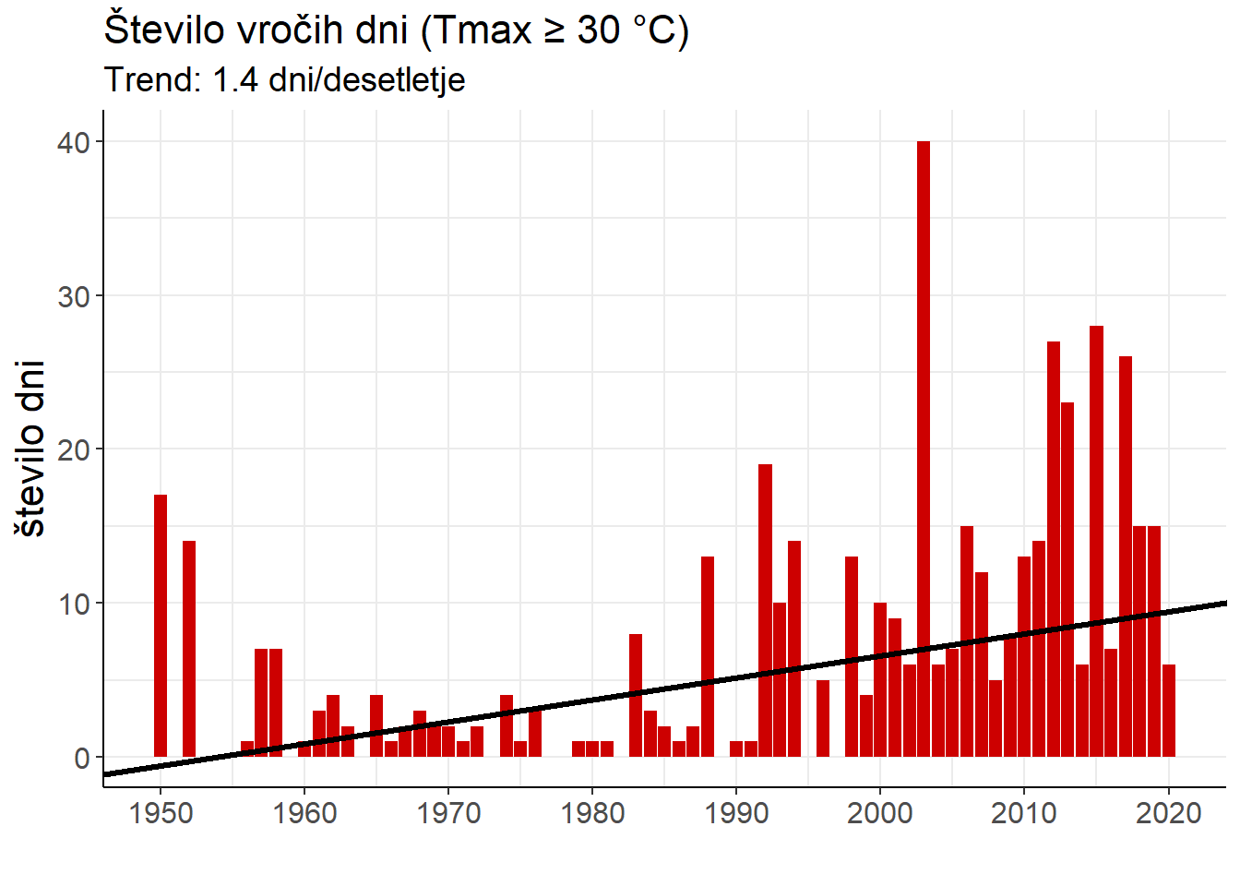
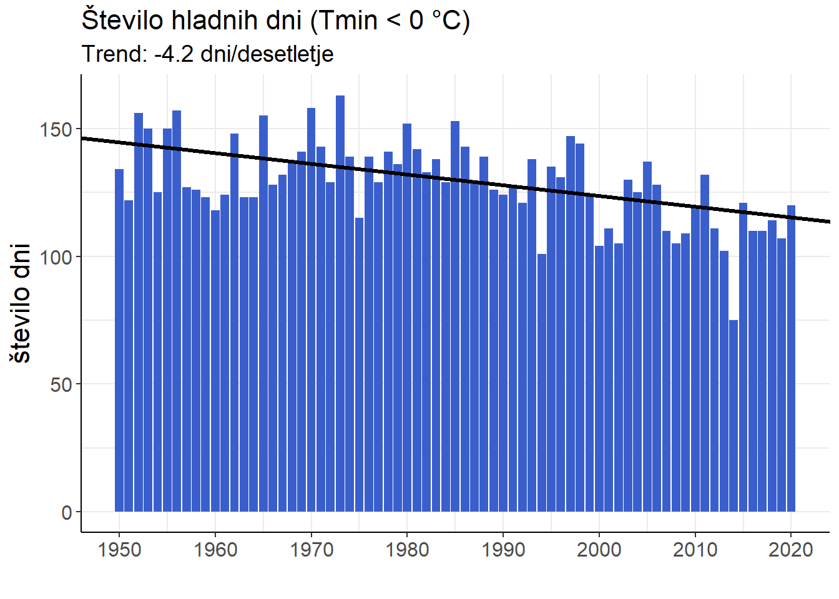
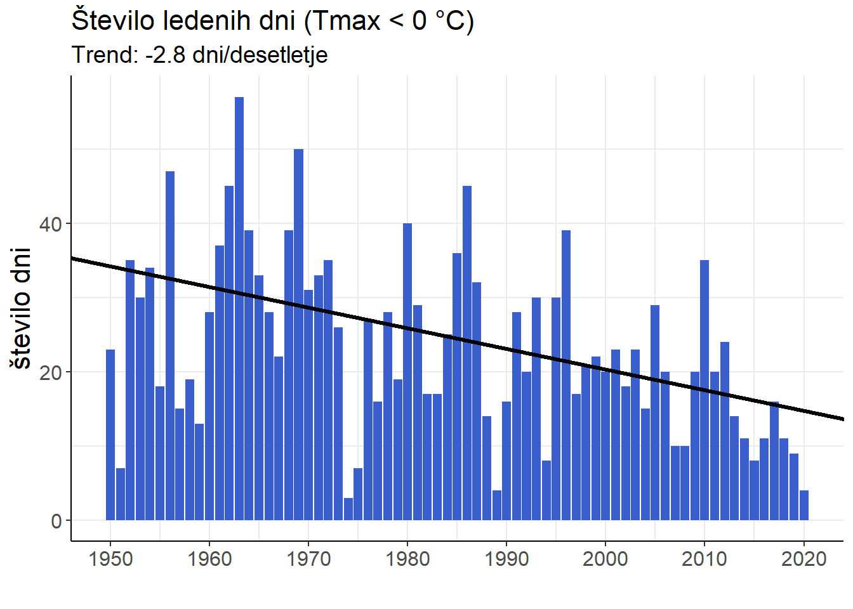
Izmerjene spremembe – temperatura
temperaturni kazalniki
vročinski ekstremi pogostejši
ekstremi povezani z mrazom redkejši
(podatki za postajo Šmartno pri Slovenj Gradcu)

Slide 9
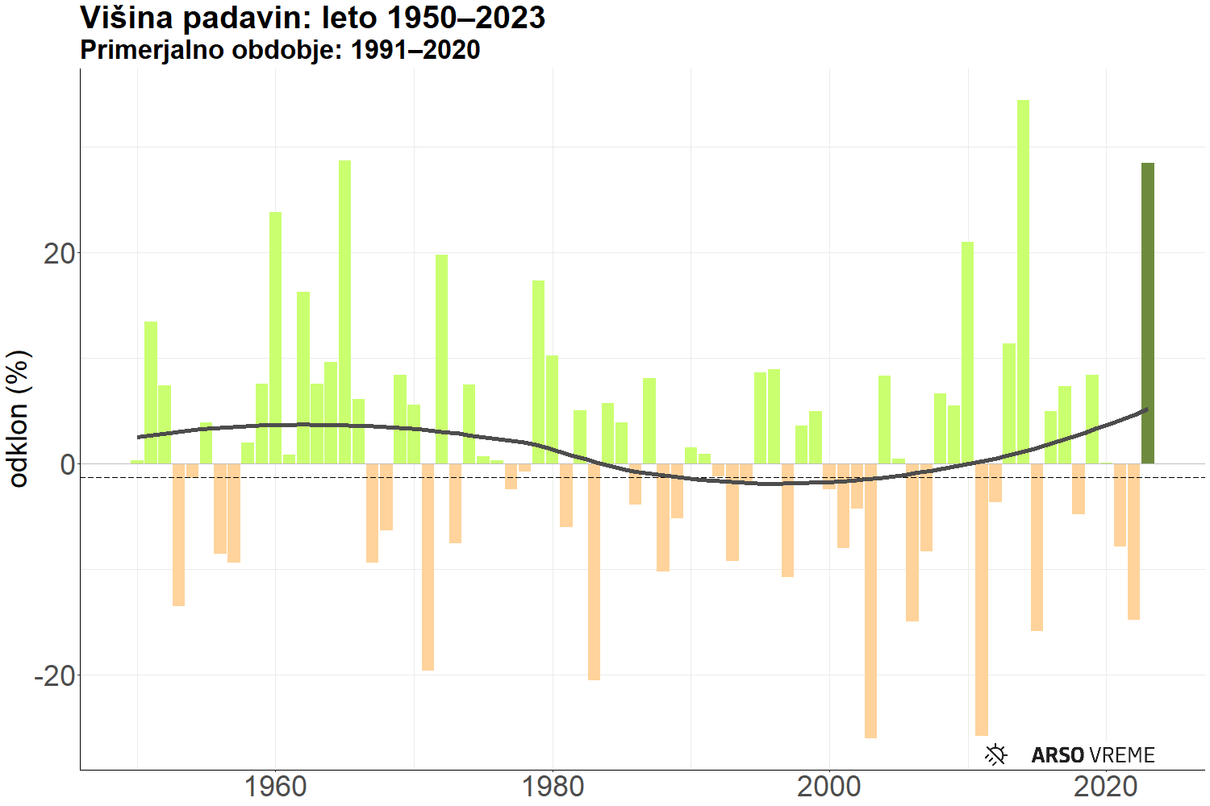
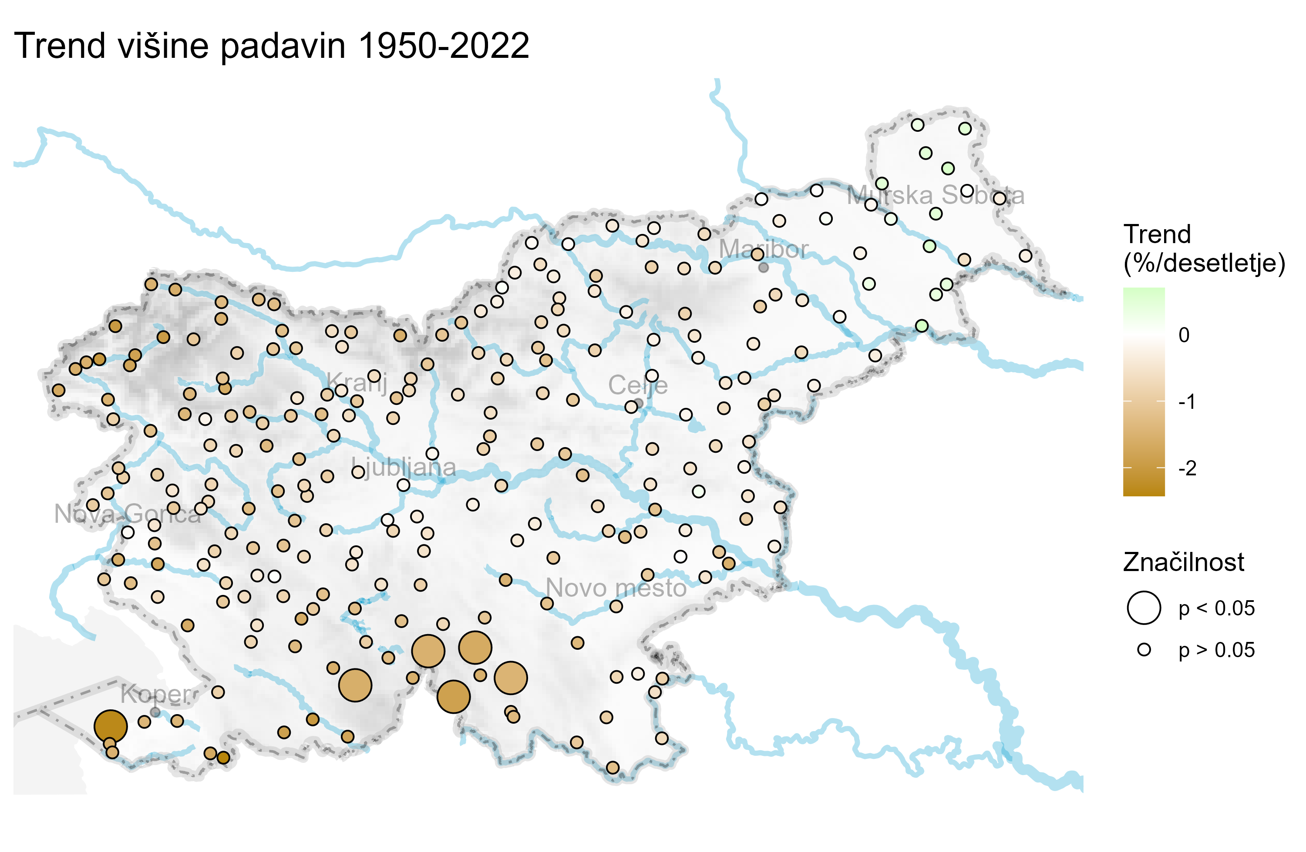
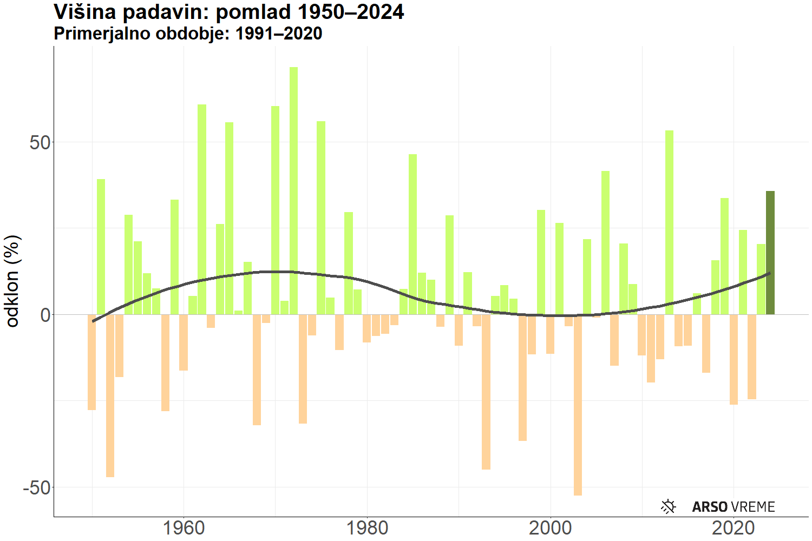
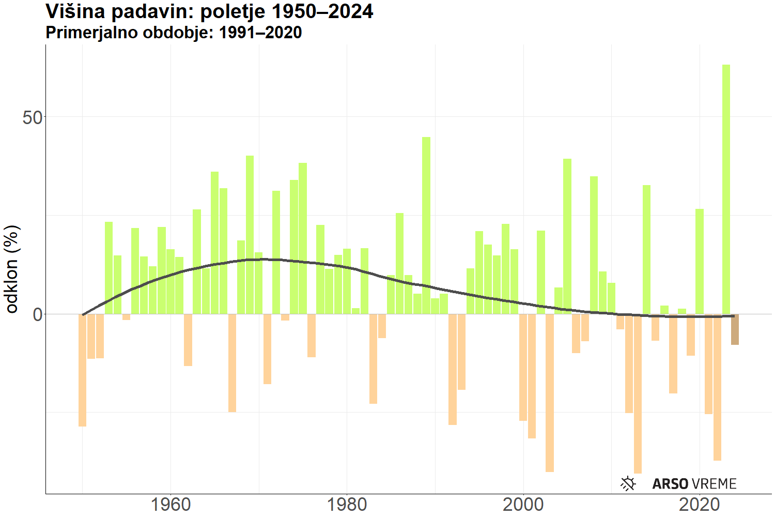
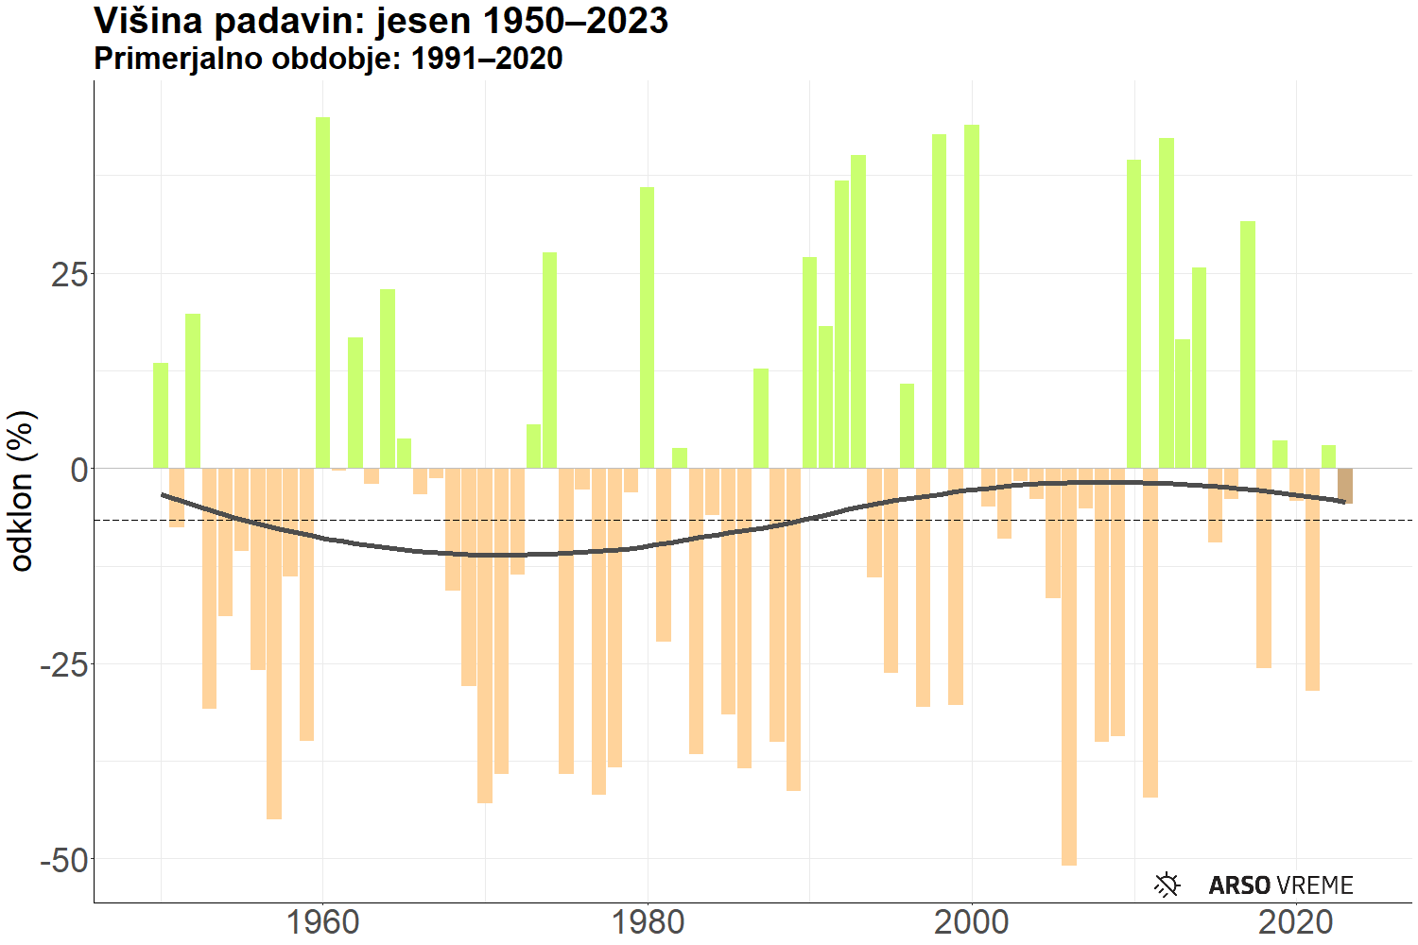
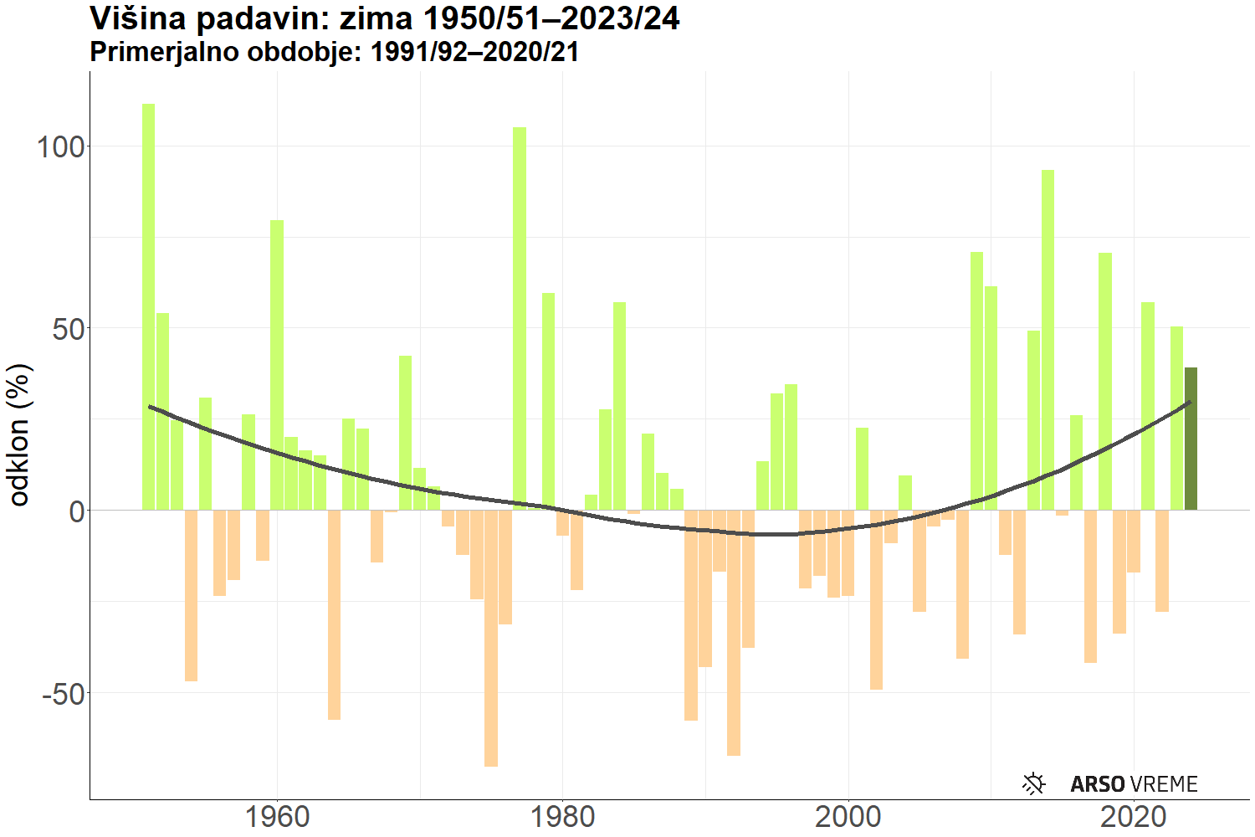
Izmerjene spremembe – padavine
leto
višina padavin časovno in prostorsko zelo spremenljiva
poleti statistično značilno upadanje (~ -4%/desetletje)
ostale sezone neznačilne
opazen dvig padavin pozimi
pomlad
poletje
jesen
zima

Slide 10
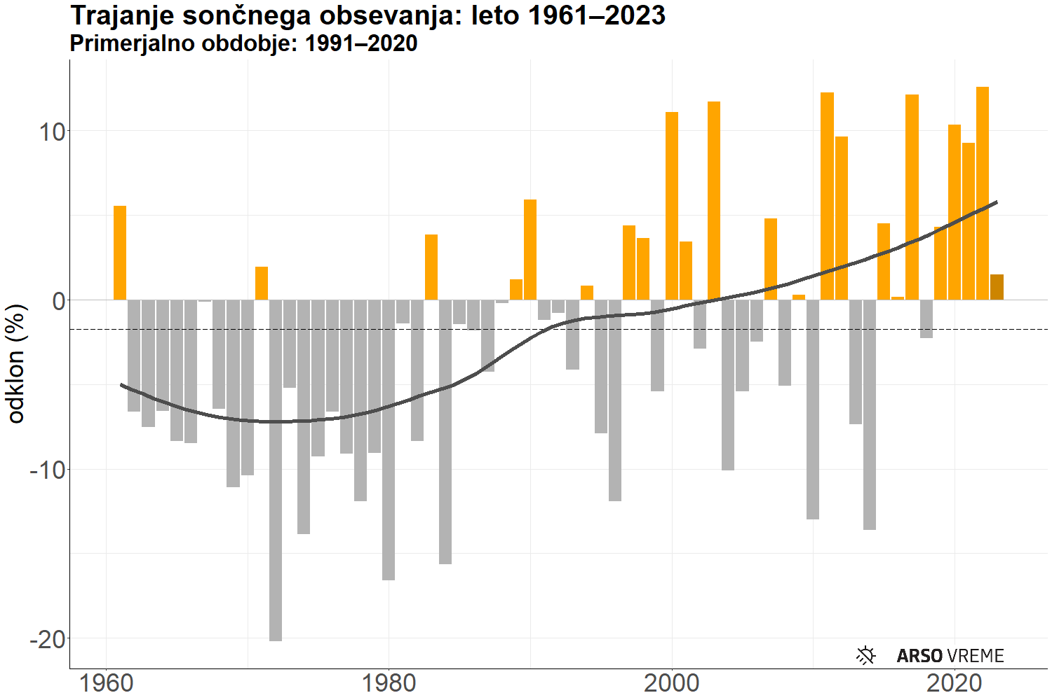
Izmerjene spremembe – ostale spremenljivke
na letni ravni imamo več sončnih ur (2 %/desetletje, poleti ~ 3 %/desetletje)
višje temperature + manj padavin + več sončnega sevanja = višje izhlapevanje
višje temperature manj snega
povečala se je pogostost poletnih suš
povečala se je pogostost poplavnih dogodkov

Slide 11
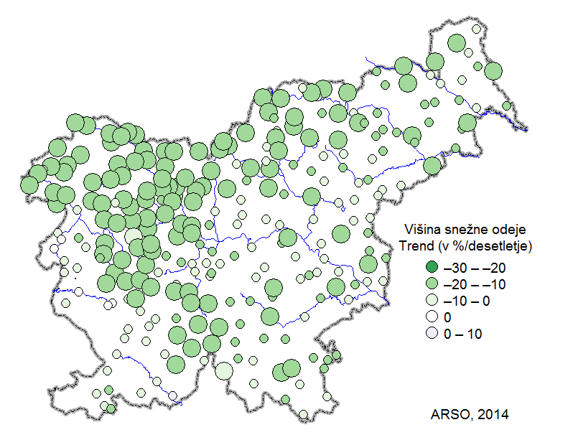
Izmerjene spremembe – ostale spremenljivke
na letni ravni imamo več sončnih ur (2 %/desetletje, poleti ~ 3 %/desetletje)
višje temperature + manj padavin + več sončnega sevanja = višje izhlapevanje
višje temperature manj snega
povečala se je pogostost poletnih suš
povečala se je pogostost poplavnih dogodkov

Slide 12
Izmerjene spremembe – ostale spremenljivke
na letni ravni imamo več sončnih ur (2 %/desetletje, poleti ~ 3 %/desetletje)
višje temperature + manj padavin + več sončnega sevanja = višje izhlapevanje
višje temperature manj snega
povečala se je pogostost poletnih suš
povečala se je pogostost poplavnih dogodkov

Slide 13
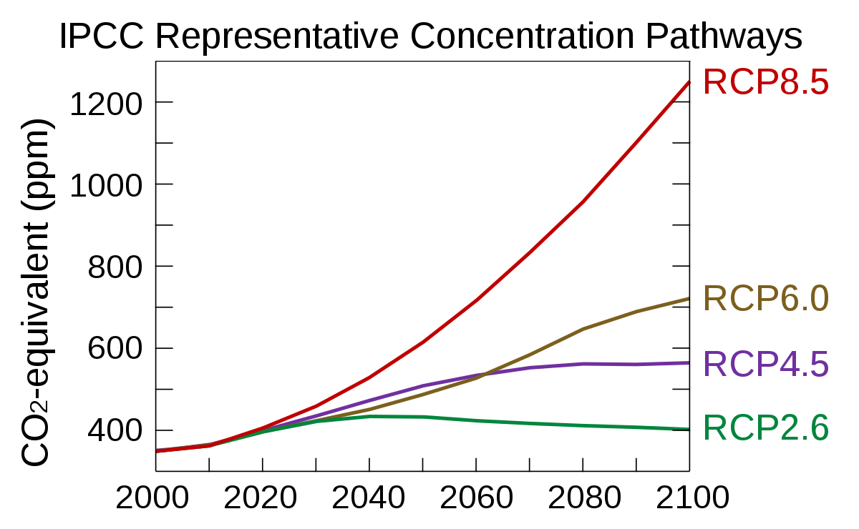
Podnebni scenariji
Scenariji izpustov toplogrednih plinov
Značilni poteki vsebnosti RCP (representative concentration pathways)
tehnološki razvoj
rast prebivalstva
rast BDP
globalizacija
politika omejevanja izpustov (Pariški sporazum)
Številka pri kratici označuje, koliko dodatne energije bo Zemlja dobila od Sonca ob koncu stoletja (v W/m2).
Na Agenciji RS za okolje smo analizirali tri scenarije: RCP2.6, RCP4.5 in RCP8.5.

Slide 14
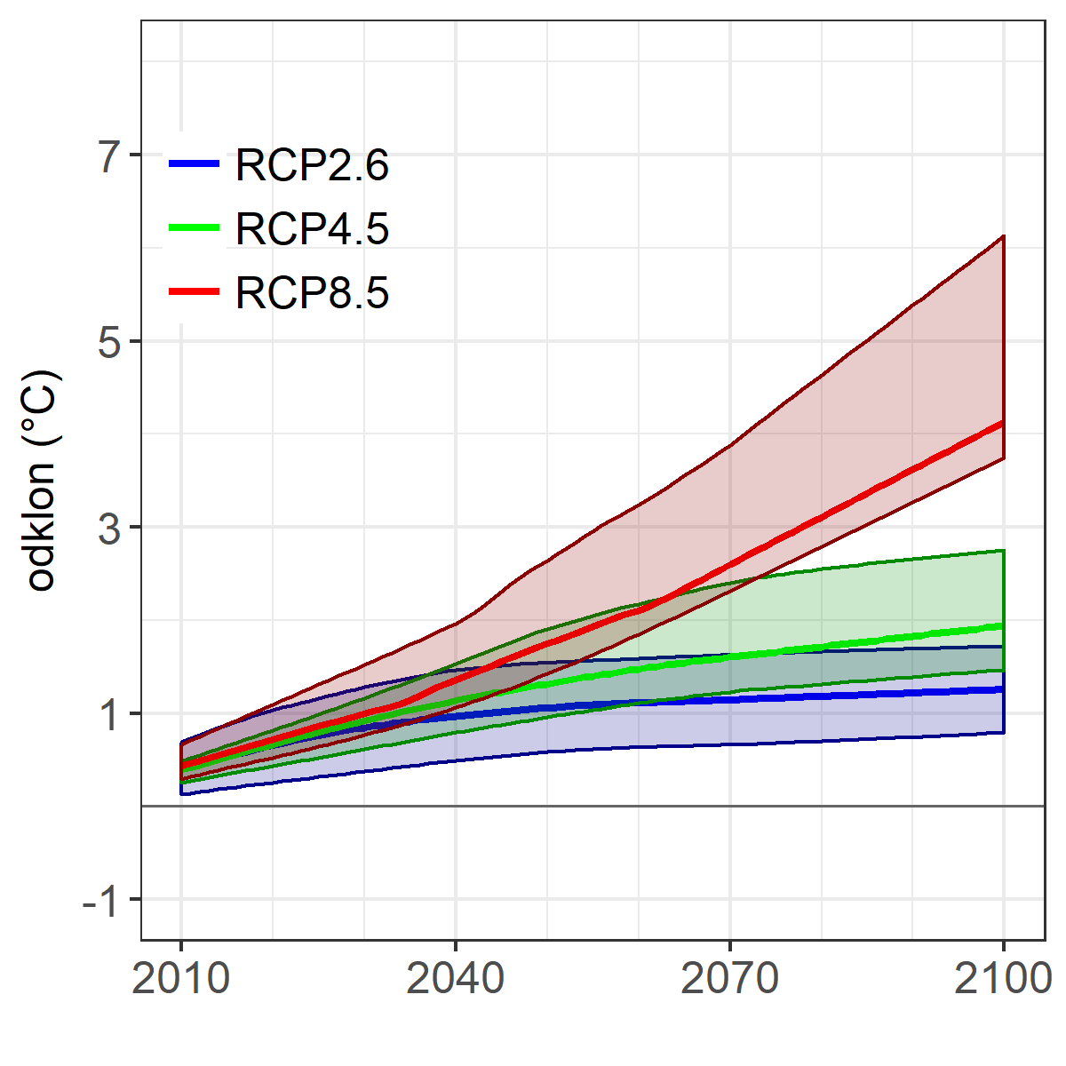
Kaj nas čaka?
Temperatura zraka (Slovenija)
temperatura bo naraščala neodvisno od scenarija!
do konca stoletja lahko pričakujemo dodaten dvig temperature od 1 do 6 °C
povečeval se bo vročinski stres
več bo vročinskih valov, ti bodo daljši
Število vročih dni (Tmax > 30 °C)
RCP4.5
RCP8.5

Slide 15
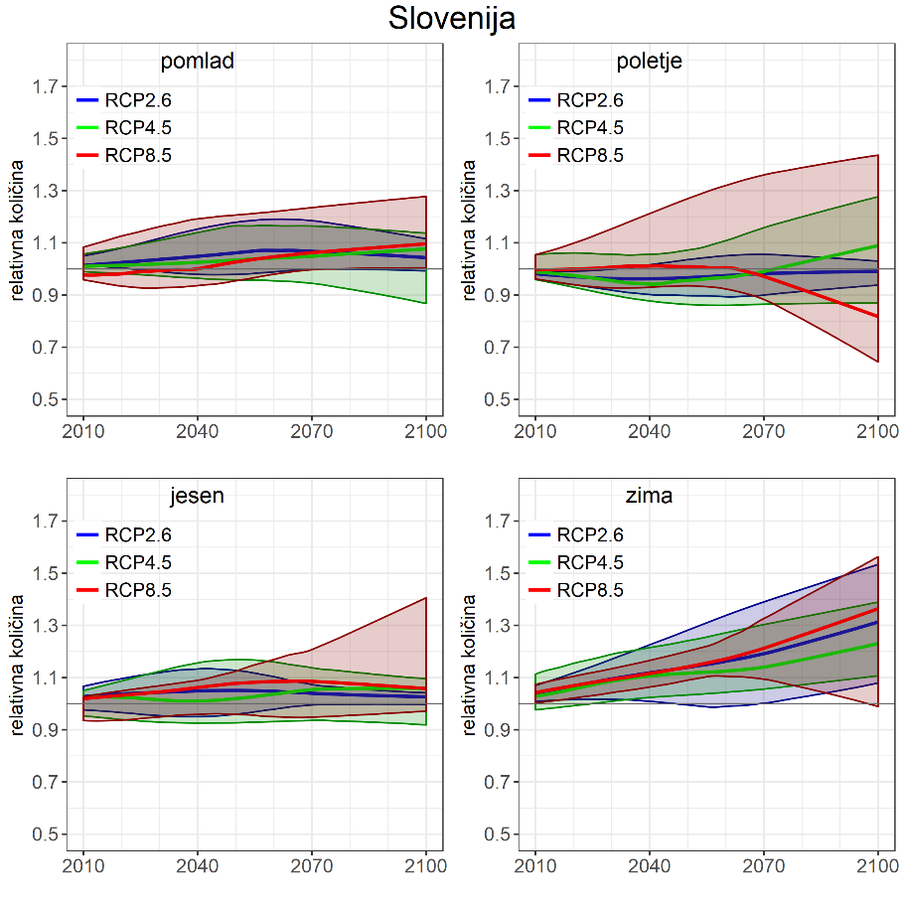
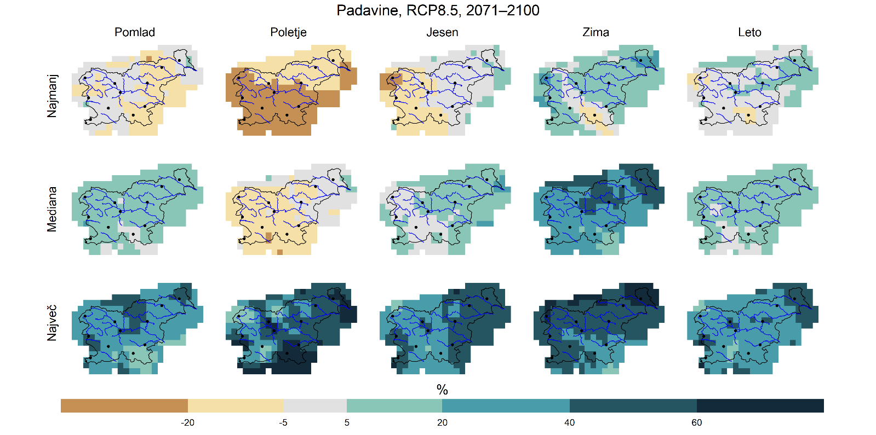
Kaj nas čaka?
Padavine (Slovenija)
spremembe padavin so manj zanesljive
zanesljive spremembe pozimi, nezanesljive poleti
poleti tudi manj padavinskih dni
močnejši nalivi
manj snežnih padavin
Št. dni s snežno odejo (1501-1800 m)
leto
odklon (število dni)

Slide 16
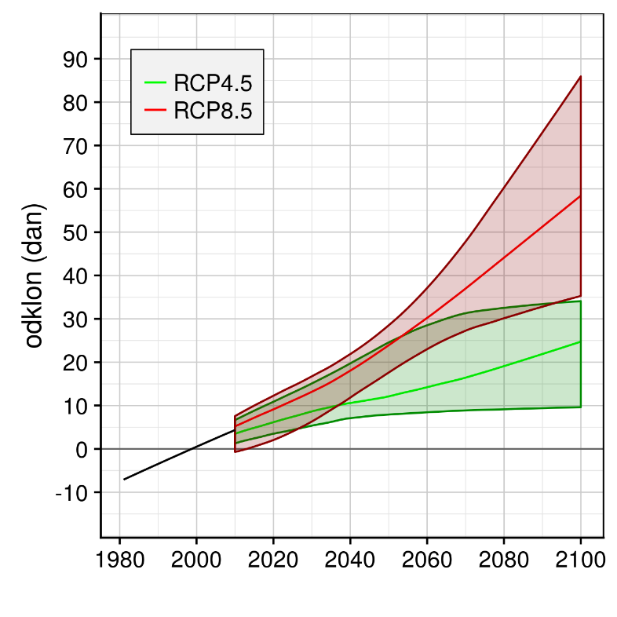
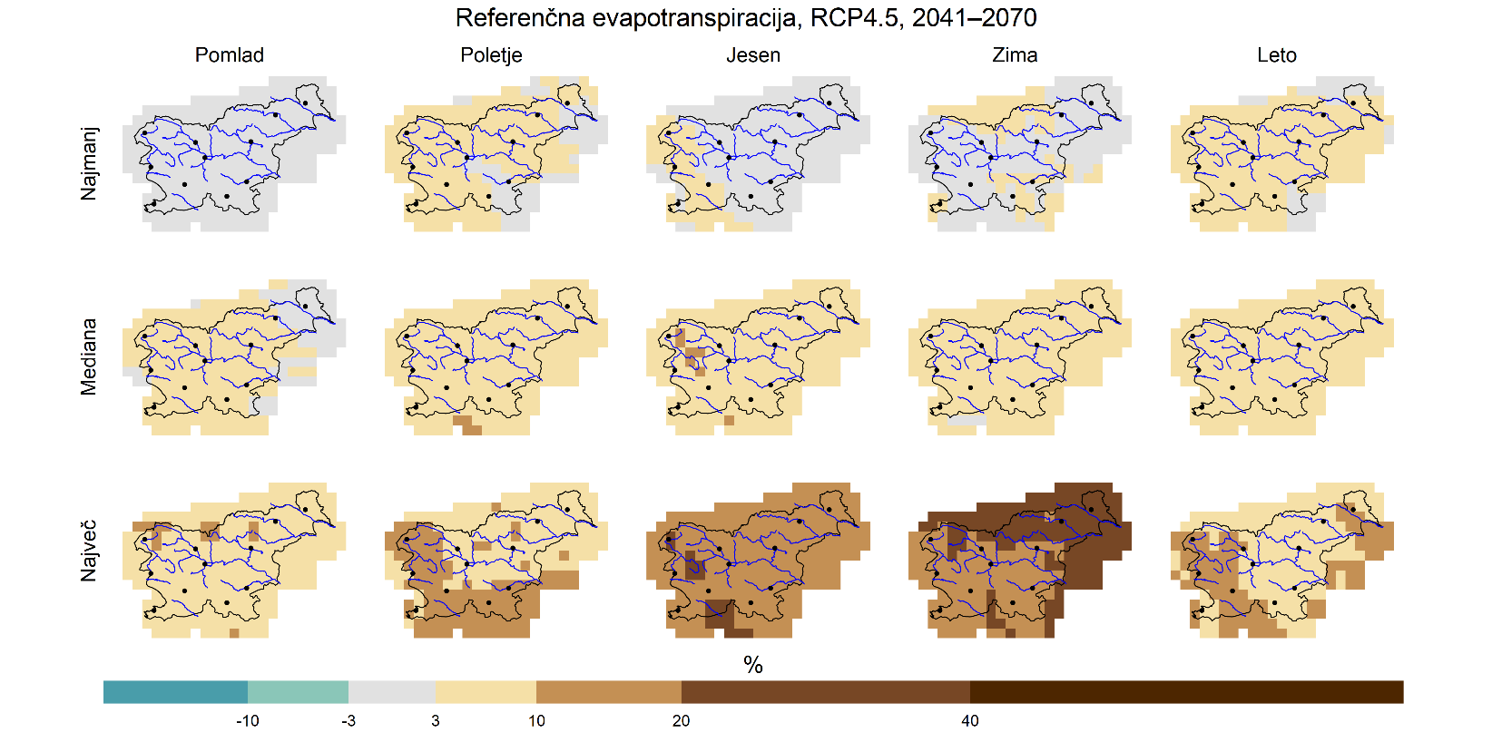
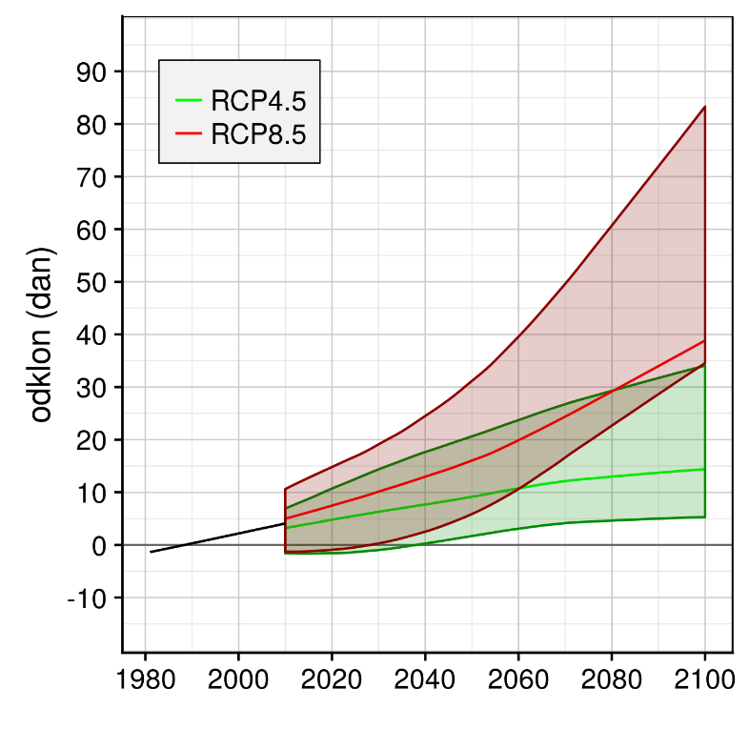
Kaj nas čaka?
Dolžina rastne dobe
Ljubljana
z dvigom temperature se bo povečalo tudi izhlapevanje
večje izhlapevanje večja verjetnost poletnih suš
podaljšanje rastne dobe
krajša kurila sezona
Celje

Slide 17
Zaključek
Ozračje v Sloveniji se segreva in se še bo!
Glavni krivec za segrevanje so izpusti toplogrednih plinov in spremembe v rabi tal.
Naša dejanja se bodo poznala še nekaj desetletij.
Podnebne spremembe lahko omejimo z blaženjem, njihove vplive pa s prilagajanjem.
Po optimističnem scenariju lahko do konca stoletja zelo omejimo podnebne spremembe.

Slide 18
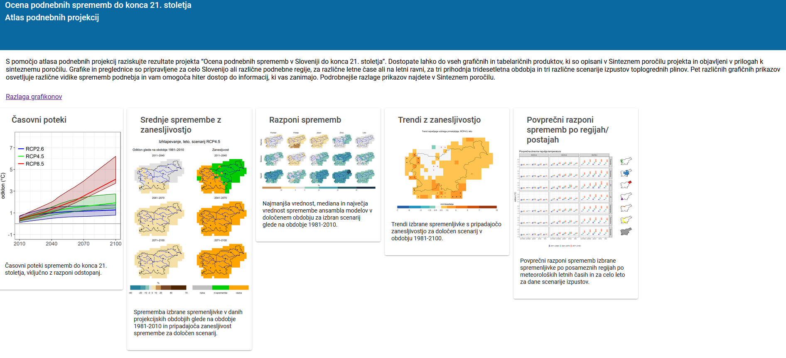
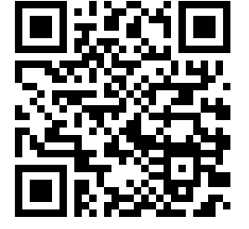
Dodatni viri informacij
Atlas podnebnih projekcij
https://meteo.arso.gov.si/uploads/probase/www/climate/OPS21/Priloge-app/#/izbor
https://meteo.arso.gov.si/uploads/probase/www/climate/text/sl/publications/OPS21_Porocilo.pdf
https://podnebnespremembe.fmf.uni-lj.si/

